Slide 1
স্বাগতম

Slide 2
মোঃ ইমদাদুল হক ভাষা শিক্ষক (বাংলা)
টেকনিক্যাল স্কুল ও কলেজ
নড়াইল ।

Slide 3
শ্রেণি – দ্বাদশ
বিষয় – বাংলা

Slide 4
গান শুনে বল, আজ কোন গদ্য পড়ান হবে ?

Slide 5
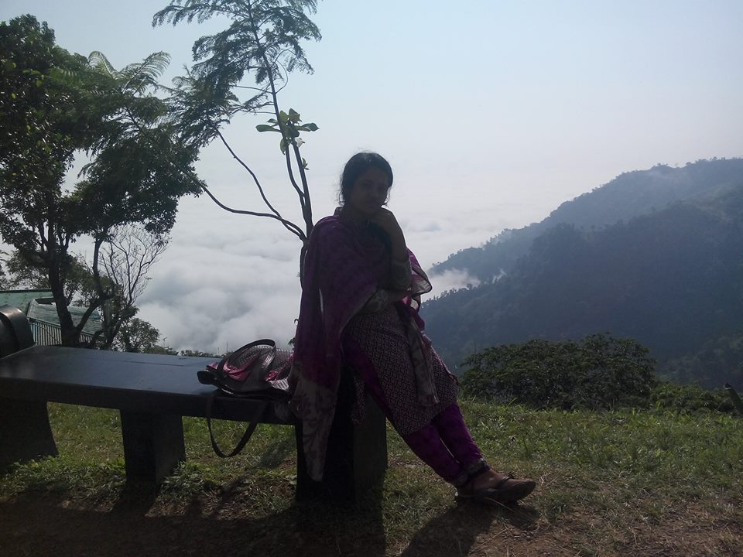
গল্প অপরিচিতা
লেখক
রবীন্দ্রনাথ ঠাকুর (১৮৬১-১৯৪১)

Slide 6
শিখনফল
১। কন্যার পিতা হলেই তাঁকে মাথা নীচু করতে হয়না ।
২। নিজের পরিবারের অপরাধে ক্ষমা প্রার্থনা করলে সম্মান নষ্ট হয়না ।

Slide 7
গল্প পাঠ

Slide 8
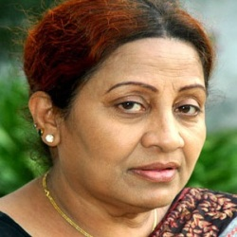
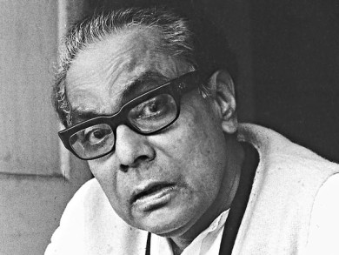
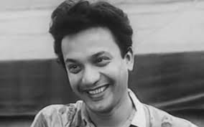
অনুপম
অনুপম এর মা
অনুপম এর মামা এবং অনুপম দের বাড়ির কর্তা

Slide 9
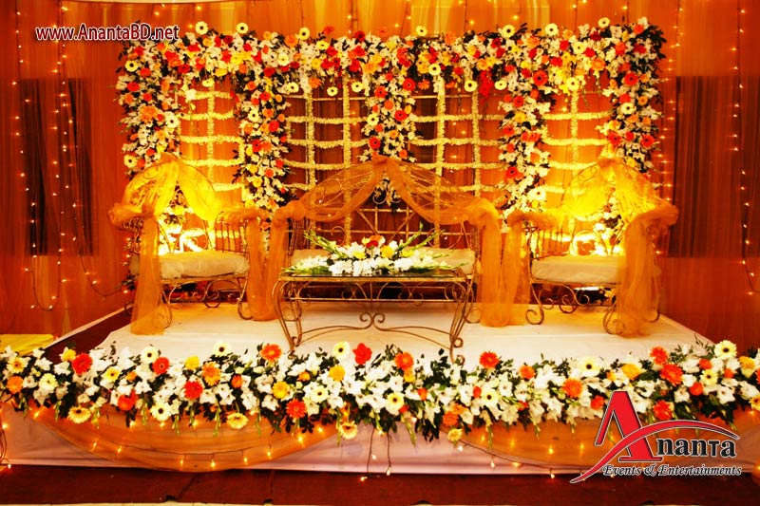
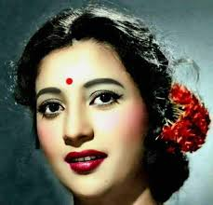
বিয়ের আসরে কল্যাণী

Slide 10
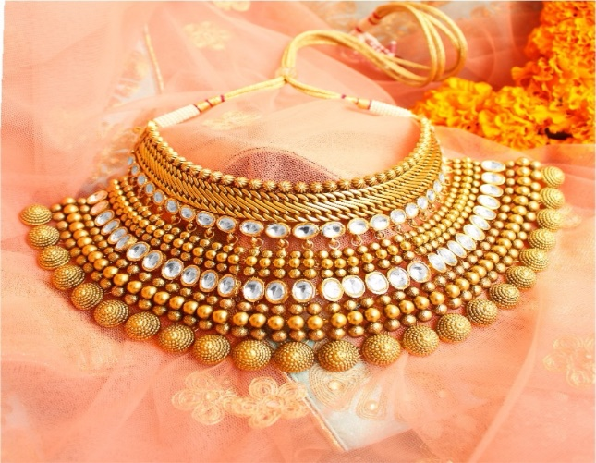
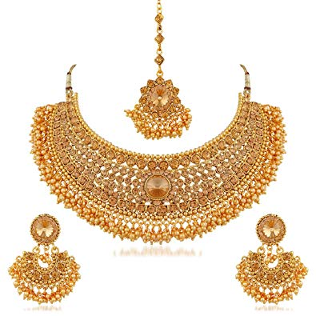
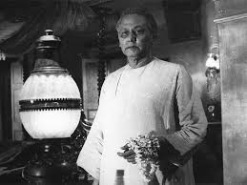
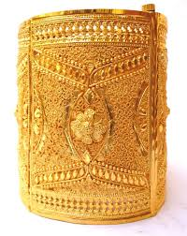
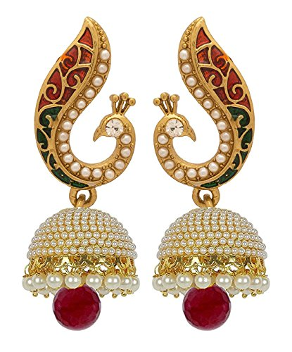
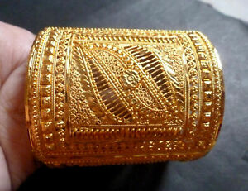
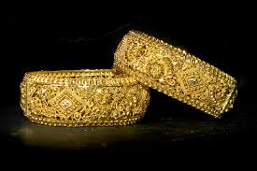
কল্যাণীর গহনা অনুপমের মামা
যাচাই করে সোনায় ভেজাল আছে
কিনা, ওজন ঠিক আছে কিনা ।
অনুপম কোন প্রতিবাদ করেনা ।
এই ঘটনায় কল্যাণীর পিতা ডাক্তার শম্ভুনাথ সেন অপমান বোধ করেন ।

Slide 11
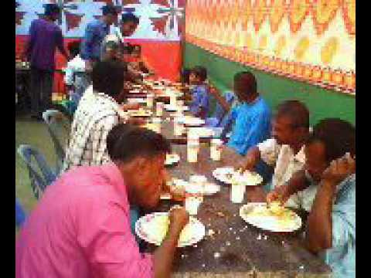
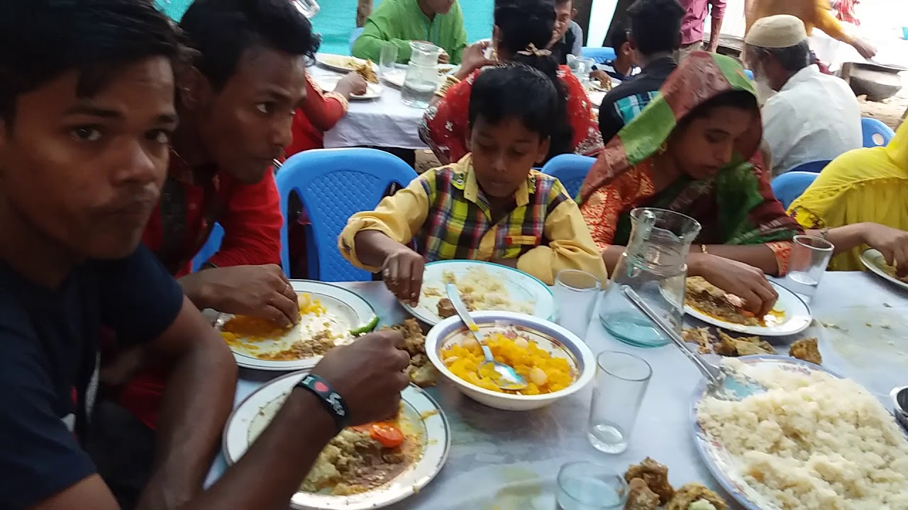
শম্ভুনাথ সেন কৌশলে পাত্র পক্ষ কে ভোজন পর্ব সম্পন্ন করিয়ে বিদায় করে দেন । বিয়ে না হওয়ায় অনুপমরা অপমান হয়ে ফিরে আসে । অনুপমের সাথে কল্যাণীর দেখা হয় না ।

Slide 12
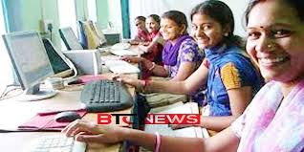
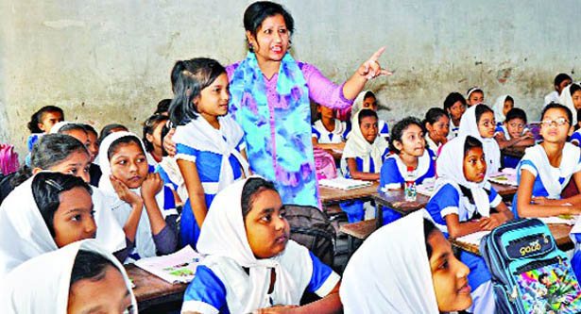
বিয়ে ভেঙে যাওয়ার পর কল্যাণী নারী শিক্ষার জন্য কাজ করতে লাগল । প্রতিজ্ঞা করল আর বিয়ে করবেনা ।

Slide 13
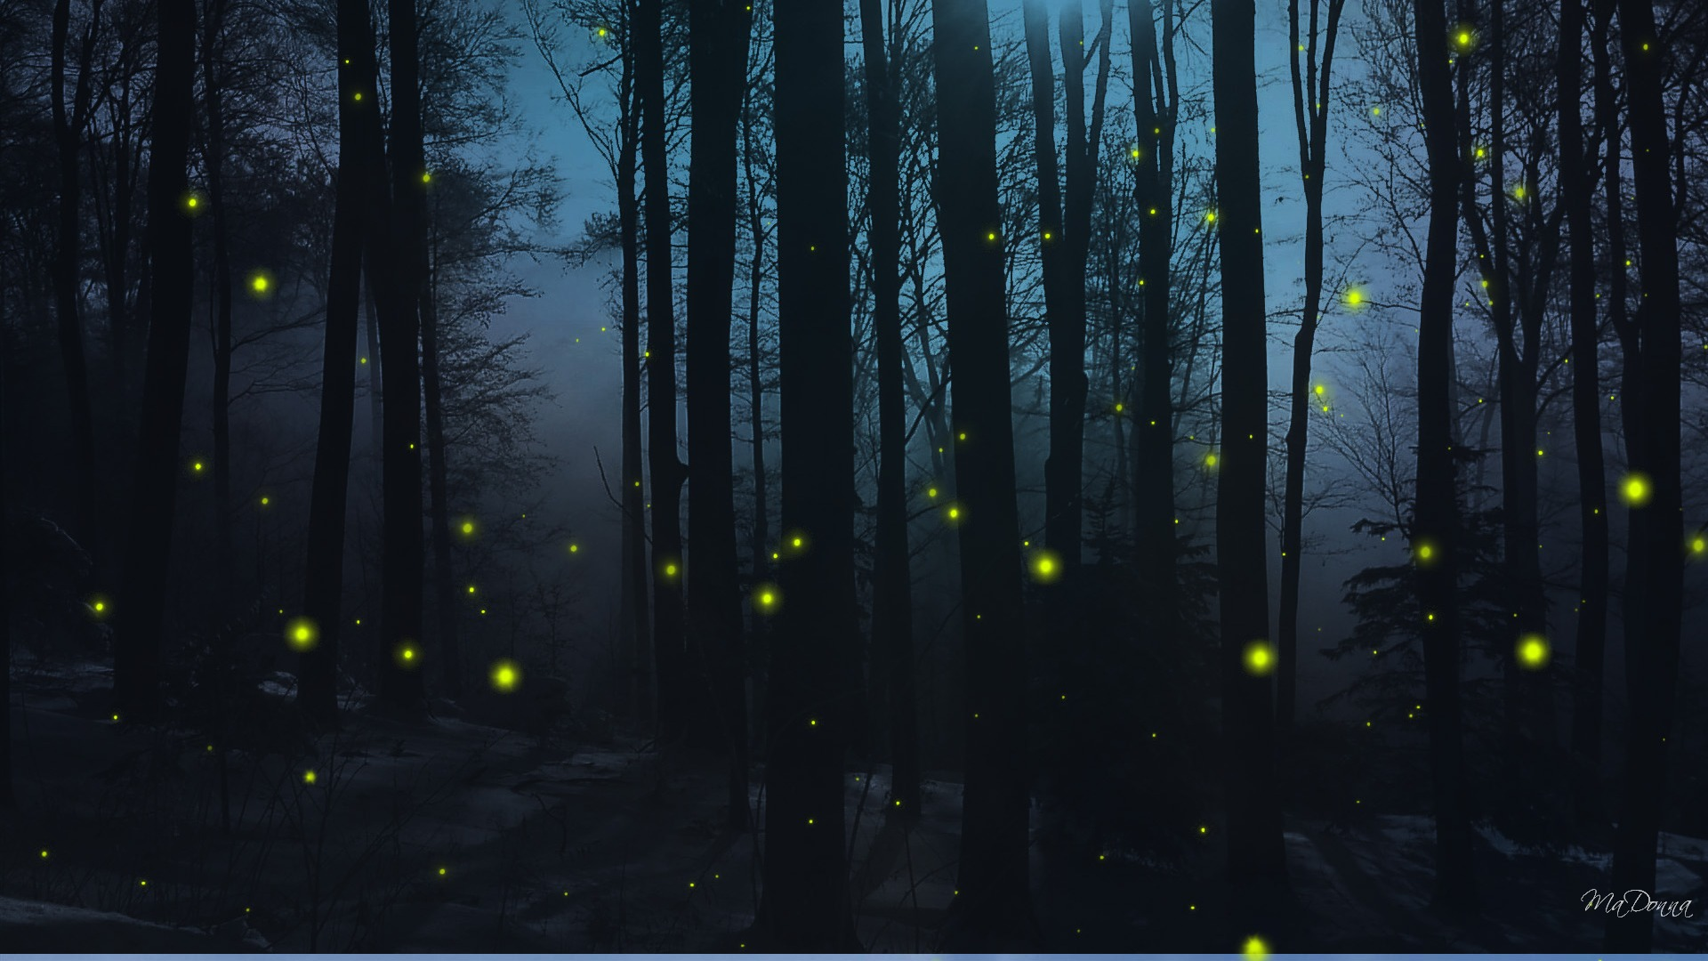
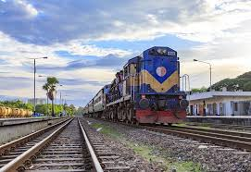
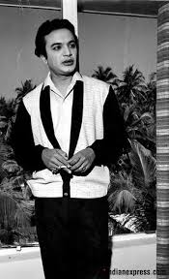
মা কে সঙ্গে নিয়ে অনুপম ট্রেনে তীর্থে যাচ্ছে ।
অন্য কোন এক স্টেশনে গভীর রাতে অনুপম নারী-কণ্ঠ শুনতে পায় -শিগগির চলে আয় এই গাড়িতে জায়গা আছে ।

Slide 14
ট্রেন পরিবর্তন করে অন্য ট্রেনে নির্দিষ্ট কামরায় স্থান না পেয়ে যখন চিন্তিত , সেই সময় রাতে শোনা কণ্ঠ অনুপমদের বলল , আপনারা আমাদের গাড়িতে আসুন না – এখানে জায়গা আছে ।

Slide 15
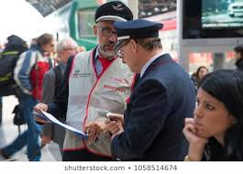
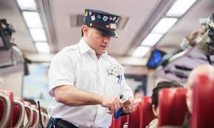
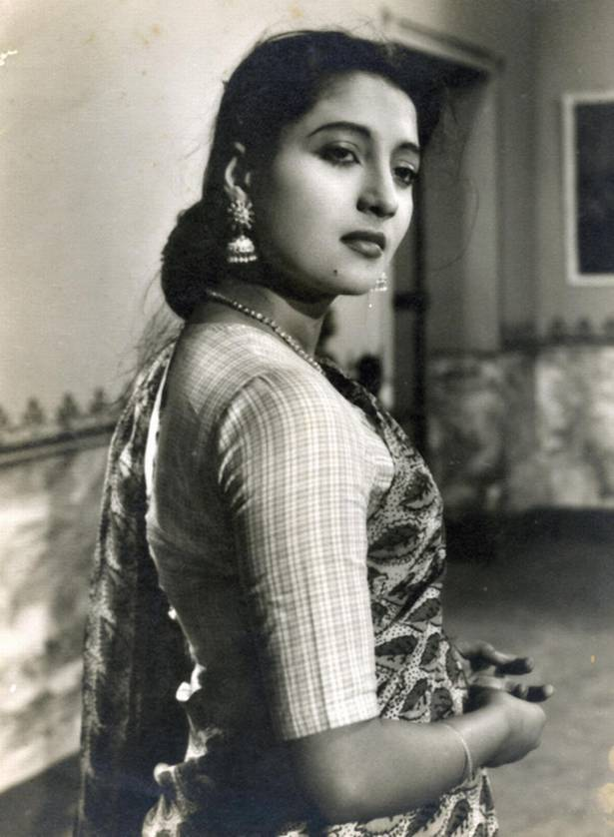
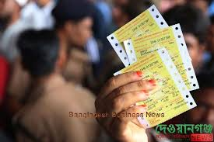
এ গাড়ির এই দুই বেঞ্চ আগে হইতেই দুই সাহেব রিজার্ভ করিয়াছেন ,
আপনাদিগকে অন্য গাড়িতে যাইতে হইবে ।
এর সাথে ঝামেলা করে পারা যাবেনা ।
এই ট্রেনের সাথে অন্য বগি যুক্ত করো ।
আমরা সেই বগিতেই যাবো ।
এ গাড়ি আগে হইতে রিজার্ভ করা ,
এ কথা মিথ্যা কথা ।

Slide 16
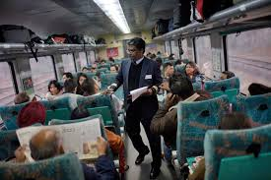
কানপুর স্টেশনে নামার সময় অনুপমের মা কল্যাণীর পরিচয় জিজ্ঞাসা করে সব কিছু জানতে পারে ।

Slide 17
বাড়ির সকলের অমতে অনুপম কল্যাণীর বাড়ি গিয়ে ক্ষমা প্রার্থনা করে । শম্ভুনাথ সেন কল্যাণীকে অনুপমের সাথে বিয়ে দিতে চায় ,কিন্তু কল্যাণী আর বিয়ে করবেনা প্রতিজ্ঞা করায় সে রাজি হয়না ।

Slide 18
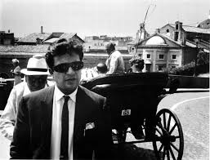
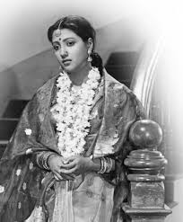
কল্যাণী অনুপমের কাছে অপরিচিতায়ই থেকে গেল ।

Slide 19
শ্রেণির কাজ
বসার জায়গা নিয়ে ট্রেনের ঘটনা বিস্তারিত বর্ণনা কর ।

Slide 20
বাড়ির কাজ
এই আক্রোশের কালো রঙের স্রোতের পাশাপাশি আর একটা স্রোত বহিতেছিল যেটার রঙ একেবারেই কালো নয় ---উক্তিটি ব্যখ্যা কর ।

Slide 21
ধন্যবাদ

